Slide 1


Тема: Создание информационной системы «Учет продажи билетов» для МБУК «Починковский культурно-досуговый центр»
Министерство образования Нижегородской области Государственное бюджетное профессиональное образовательное учреждение «Починковский сельскохозяйственный техникум»
Выполнил: студент группы 4И Мухин Вадим Юрьевич Руководитель: преподаватель профессиональных дисциплин Трушина Татьяна Павловна
Специальность: 09.02.07
Информационные системы и программирование
с. Починки, 2026 г.

Slide 2

Актуальность проекта
Проблемы существующей системы:
Ручной учет билетов и расписания сеансов
Сложный ручной сбор отчетности для руководства
Высокая трудоемкость ведения репертуара
Риск утери или дублирование данных

Slide 3
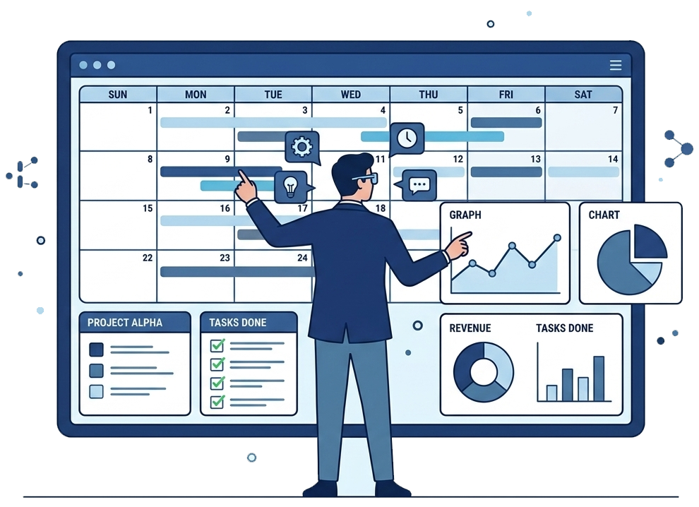
Объект и предмет исследования
Объект исследования:
Деятельность кинотеатра «Премьера» на базе МБУК «ПКДЦ»
Предмет исследования:
Автоматизация учета продажи билетов и управления расписанием сеансов

Slide 4

Цель и задачи
Цель проекта:
Автоматизация учета продажи билетов и управления расписанием сеансов в МБУК «ПКДЦ»
Задачи:
Анализ предметной области и моделирование требований
Проектирование архитектуры и реляционной базы данных
Программная реализация на языке C# с применением технологии WPF
Тестирование и оценка эффективности внедрения системы

Slide 5
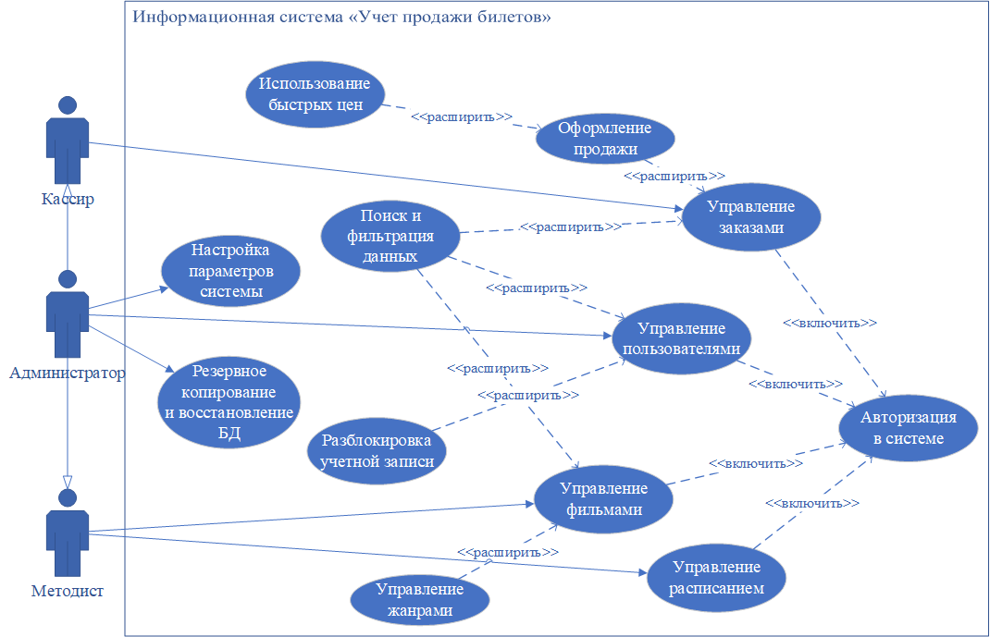
Пользователи и их функции
Ключевые роли:
Администратор: управление учетными записями и обслуживание базы данных
Методист: ведение справочника фильмов и формирование расписания
Кассир: оформление продажи билетов и работа с журналом заказов

Slide 6
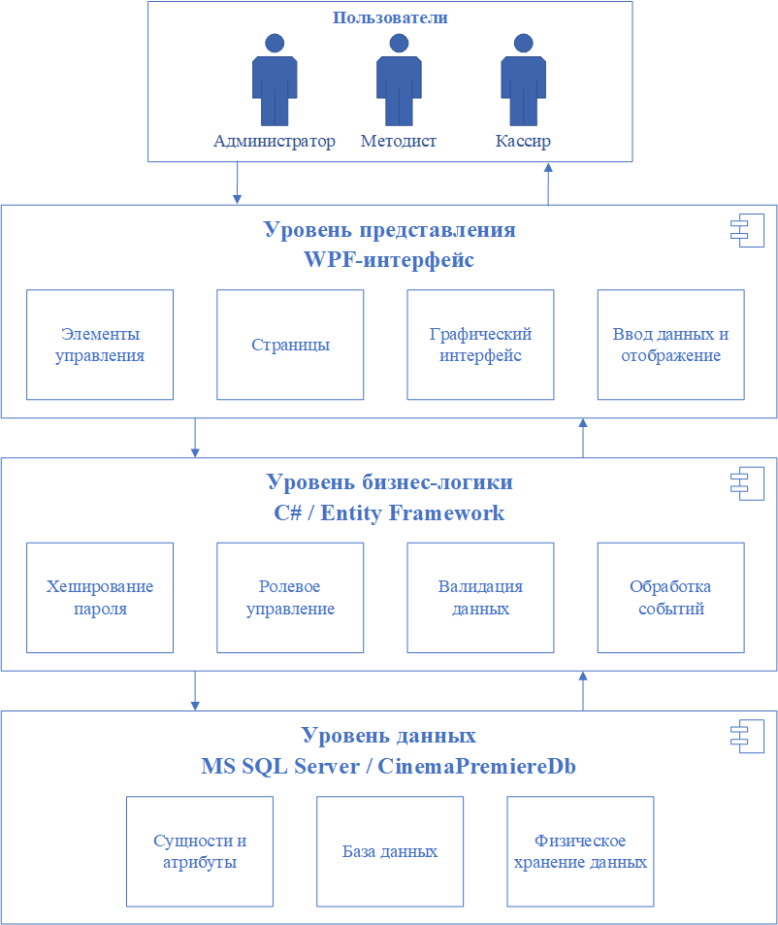
Архитектура системы
Компоненты архитектуры системы:
Архитектурная модель: Клиент-серверная структура
Слой представления: Интерфейс на платформе WPF
Логика приложения: Язык объектно-ориентированного программирования C#
Управление данными: Реляционная СУБД MS SQL Server

Slide 7
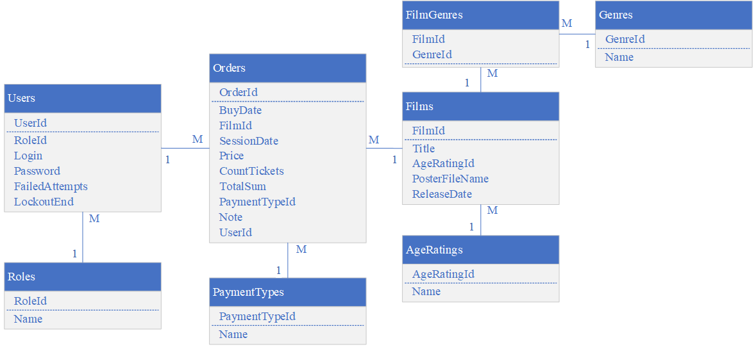
Структура базы данных
Логическая схема отношений и связей между ключевыми сущностями

Slide 8
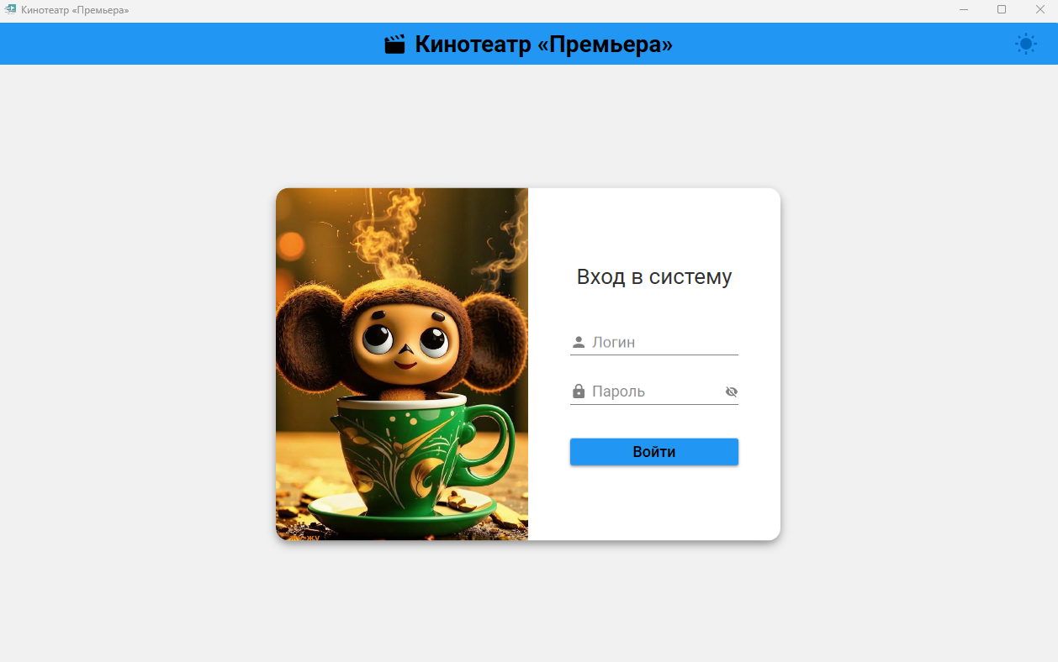
Интерфейс приложения
Раздел «Авторизация»:
Криптографическая защита
Защита от автоматического подбора паролей
Разграничение прав доступа пользователей по ролям

Slide 9
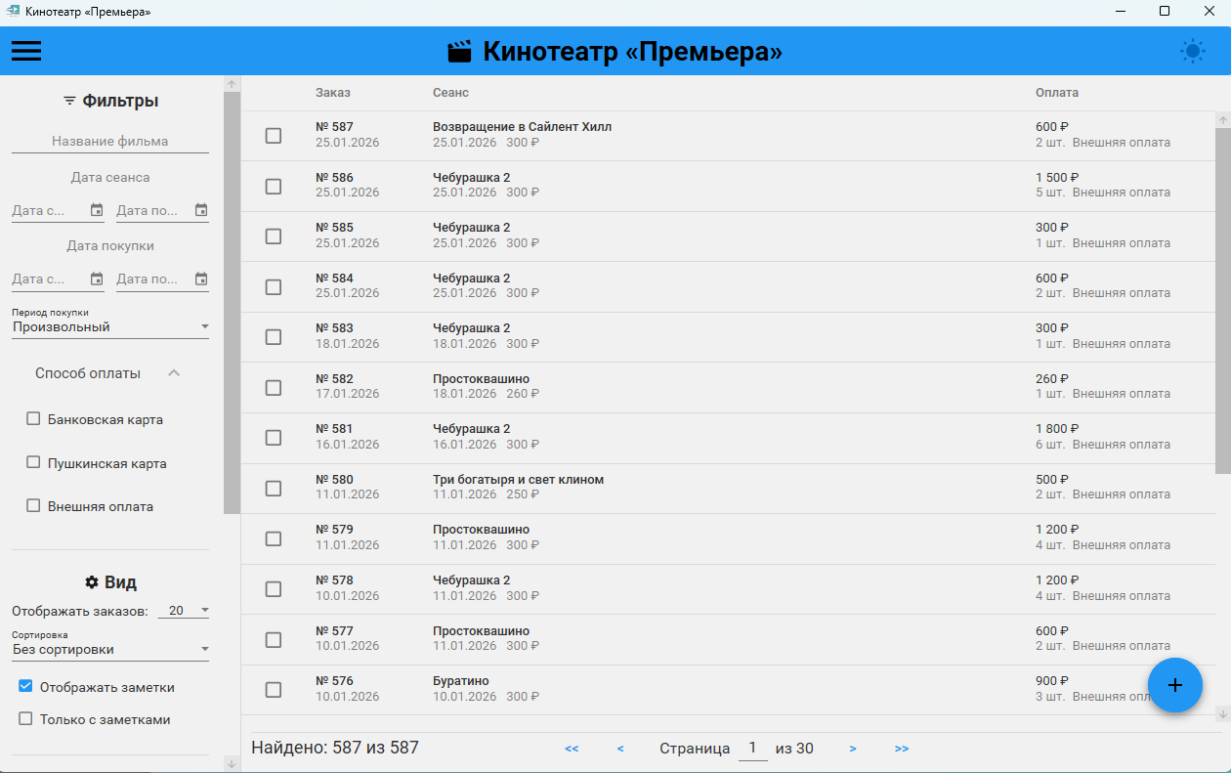
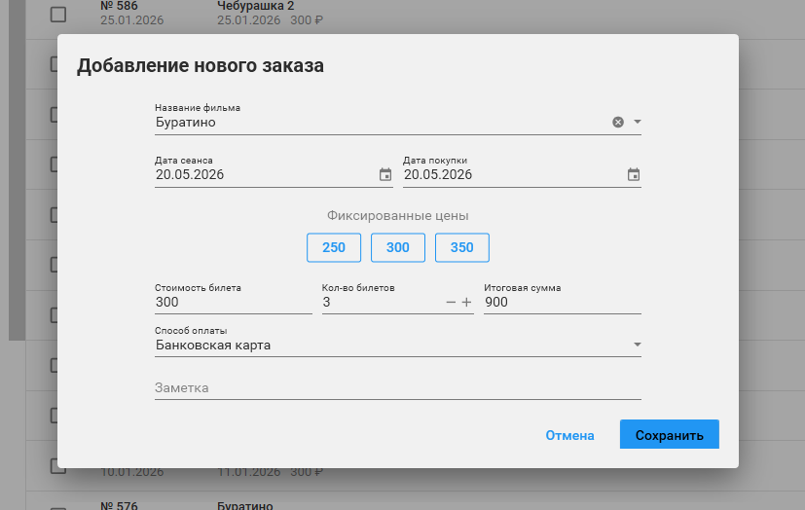
Интерфейс приложения
Форма добавления
Раздел «Заказы»

Slide 10
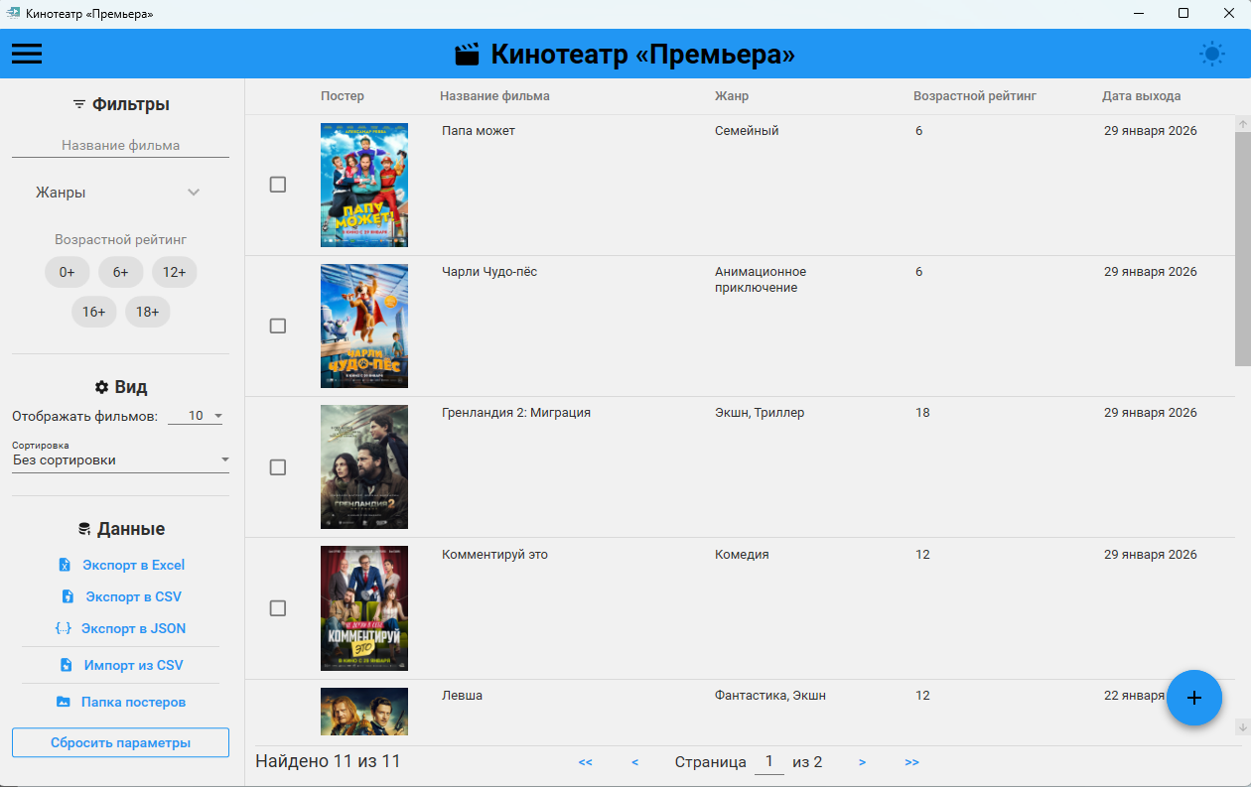
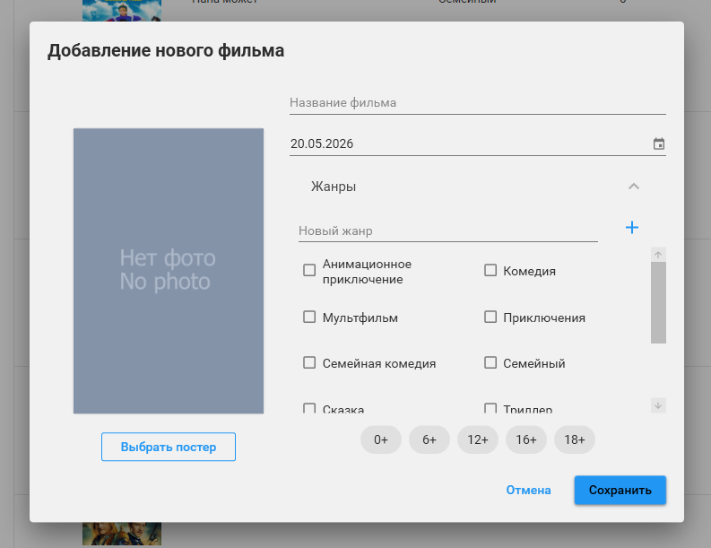
Интерфейс приложения
Форма добавления
Раздел «Фильмы»

Slide 11
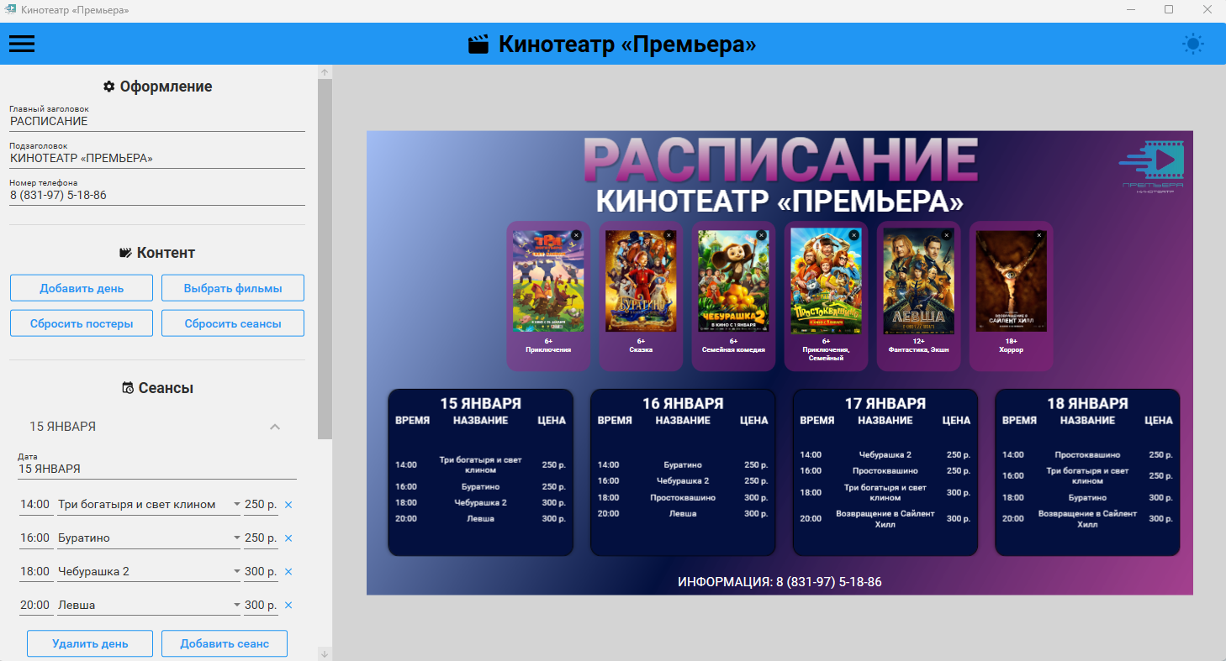
Интерфейс приложения
Раздел «Расписание»

Slide 12
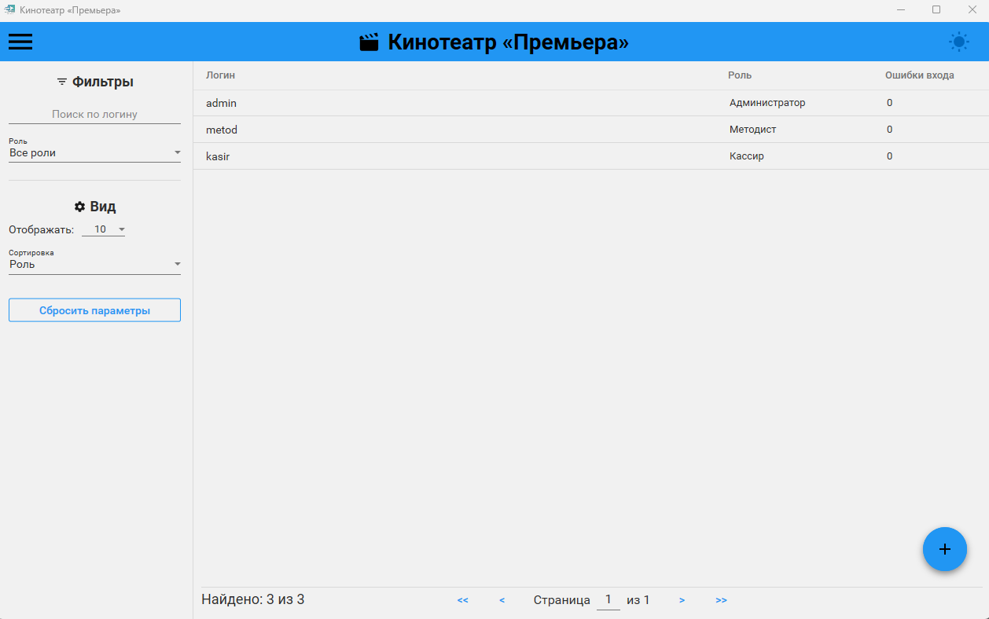
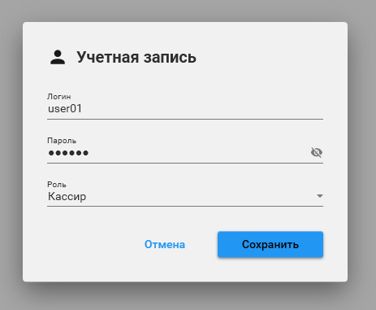
Интерфейс приложения
Форма добавления
Раздел «Пользователи»

Slide 13
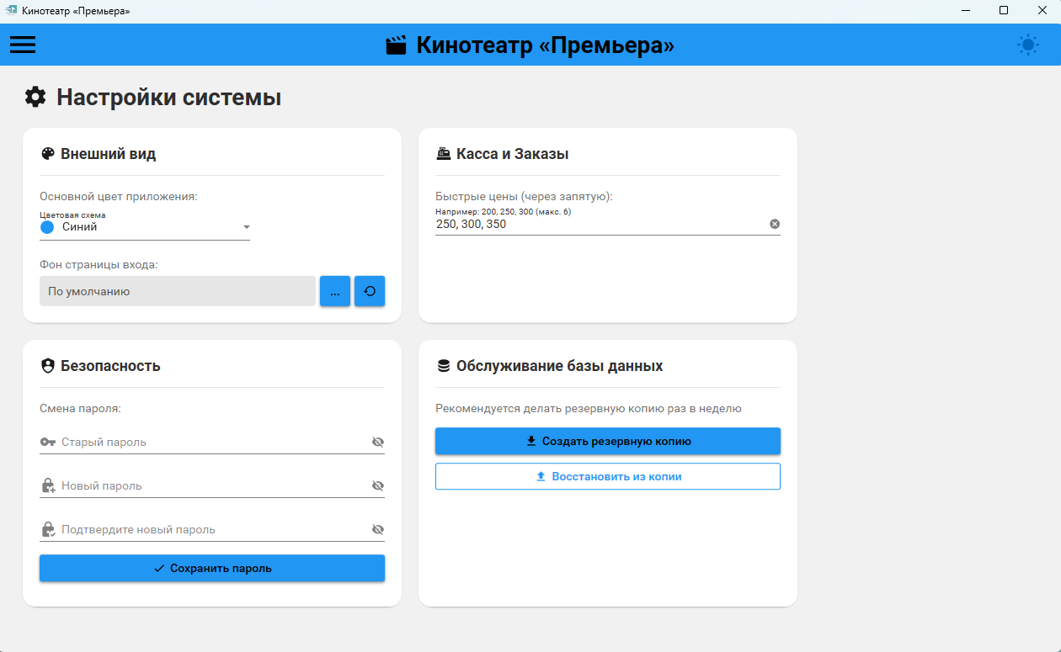
Интерфейс приложения
Настройки системы:
Персонализация интерфейса
Настройка «быстрых цен»
Смена личного пароля
Инструменты обслуживания базы данных

Slide 14
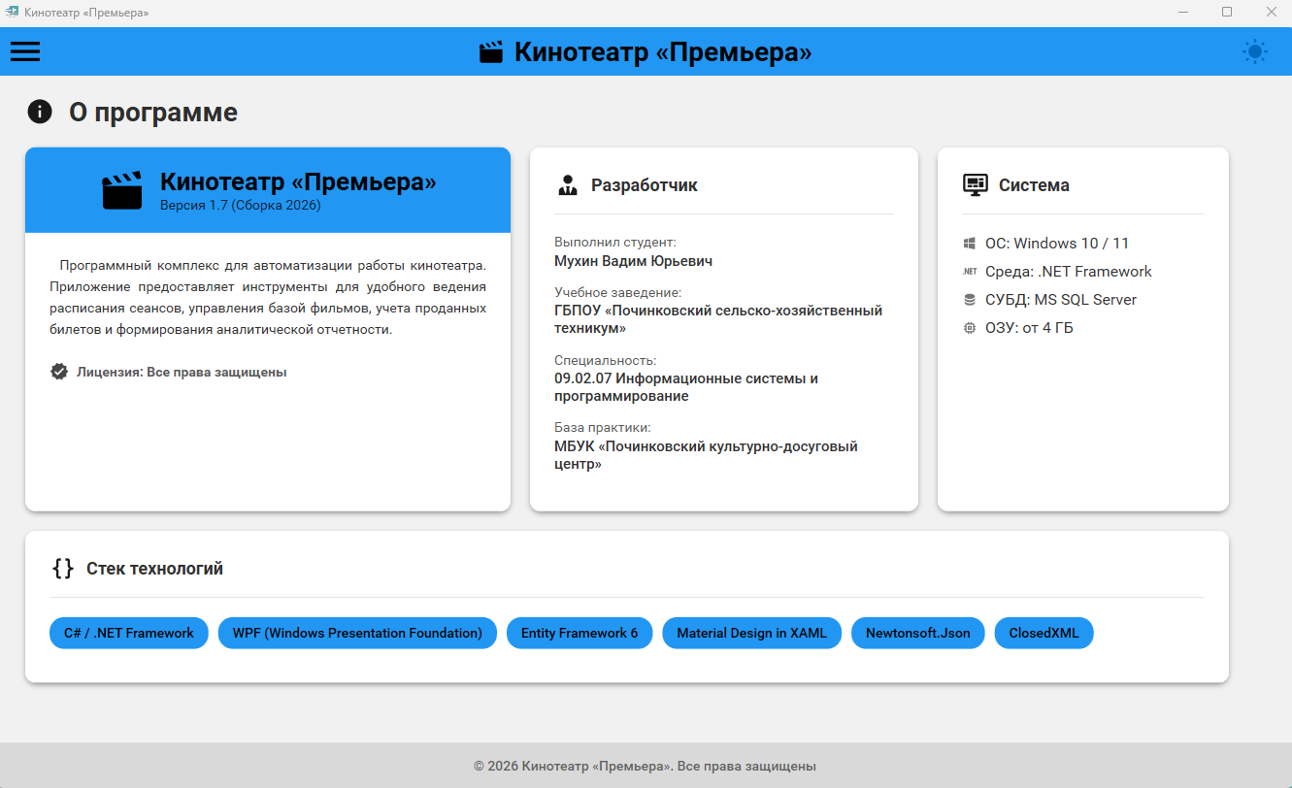
Интерфейс приложения
Раздел «О программе»:
Сведения о разработчике и версии ИС
Системные требования для запуска
Используемый технологический стек

Slide 15
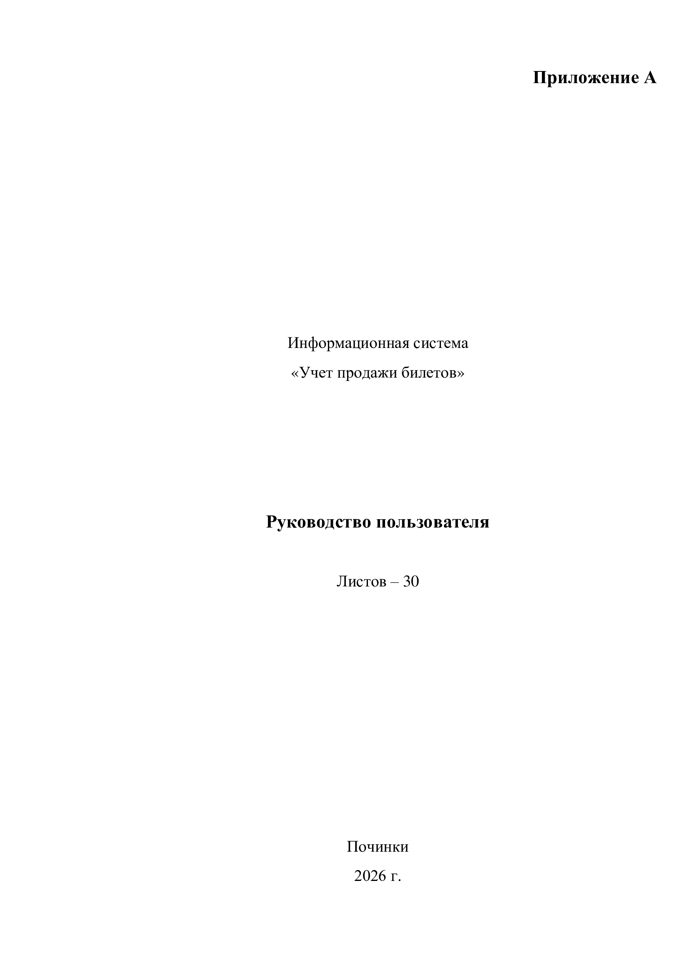
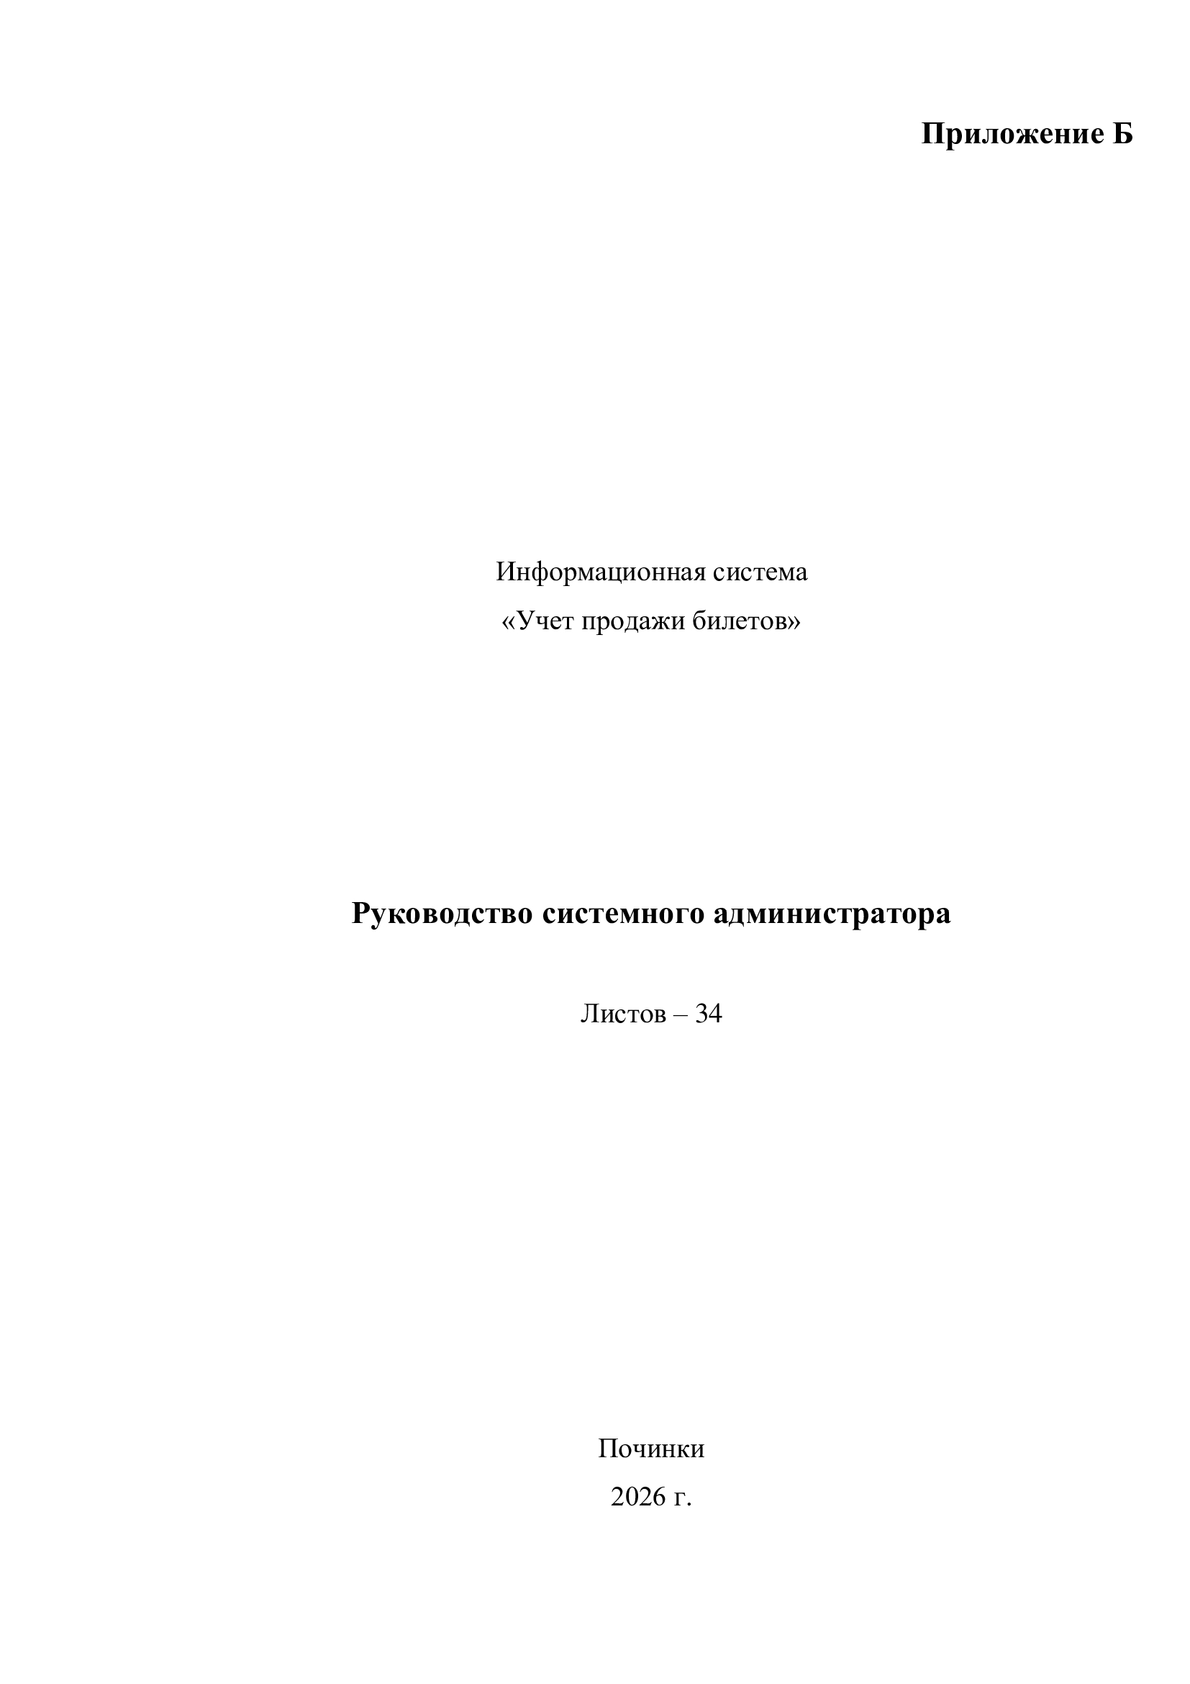
Эксплуатационная документация
Руководство пользователя:
Инструкция по оформлению продажи билетов, работе с заказами и ведению расписания
Руководство системного администратора:
Порядок развертывания системы, настройка связи с SQL Server и регламент создания бэкапов

Slide 16
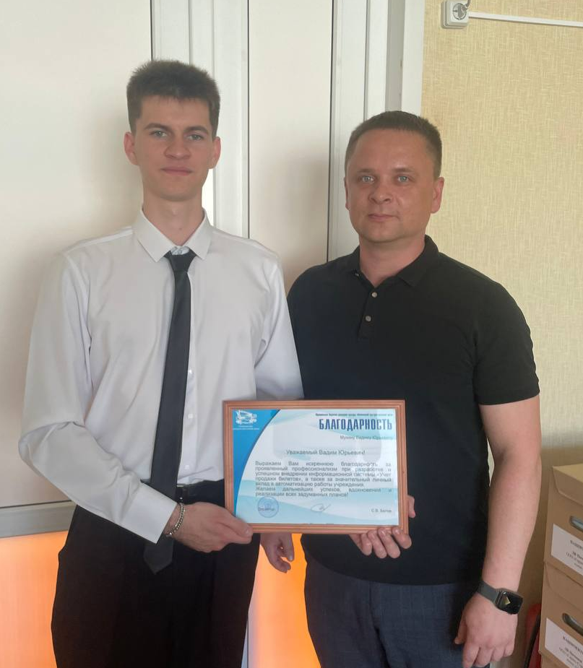
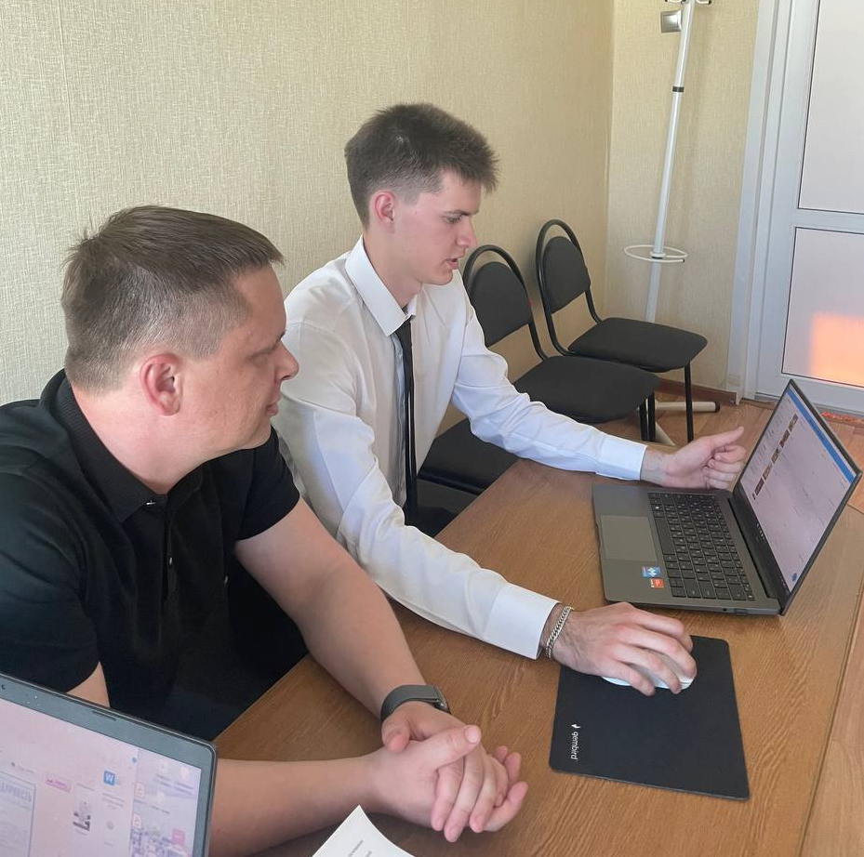
Внедрение и апробация
Этапы апробация проекта:
Проведение опытной эксплуатации в кинотеатре «Премьера»
Демонстрация всех модулей системы руководству организации
Получение положительной оценки удобства интерфейса
Подтверждение готовности системы к промышленному внедрению

Slide 17
Оценка эффективности внедрения
Показатели эффективности системы:
Сокращение временных затрат до 71,4%
Дневная экономия времени (при 30 заказах) – 5 часов
Итоговый показатель надежности 0,892
Общий показатель эффективности составил 0,887
Ручной учет
14 минут
Использование
ИС
4 минуты

Slide 18

Заключение
Итоги выполнения проекта:
Цель дипломного проекта полностью достигнута
Успешно решены все поставленные задачи проектирования и разработки
Подтверждена практическая значимость и эффективность внедрения системы
Программный комплекс полностью готов к реальной эксплуатации

Slide 19
Спасибо за внимание!

